Slide 1
UINavigationController

Slide 2
Utilizando UINavigationContoller
UINavigationController é um tipo de Controller que foi projetado para realização de transições entre telas.
Com este controller não é necessária utilização de código para realizar a transição entre telas **

Slide 3
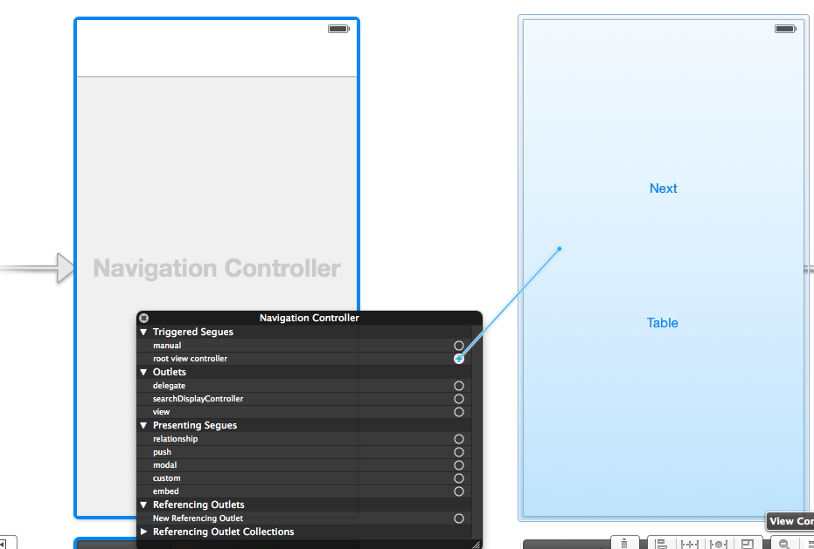
Utilizando UINavigationController
Ao utilizar o UINavigationController deve-se informar quem será o seu rootViewController

Slide 4
Utilizando UINavigationController
A navegação entre Views é feita utilizando a Action “Segue”.
Então, à partir de um UIButton de uma View, pode ser realizada a linkagem para outra tela (Segues).

Slide 5
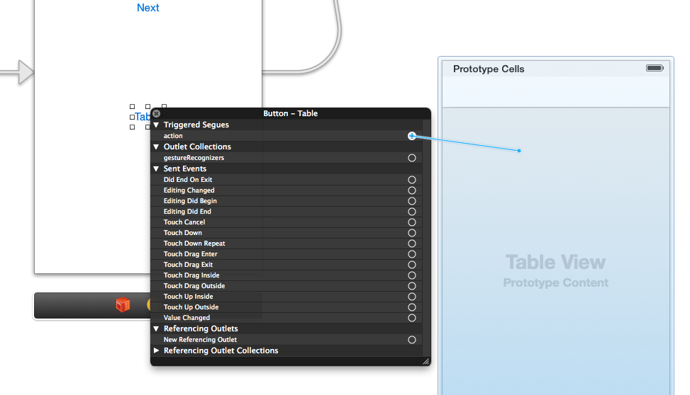
Utilizando UINavigationController
Utilizando Segues!

Slide 6
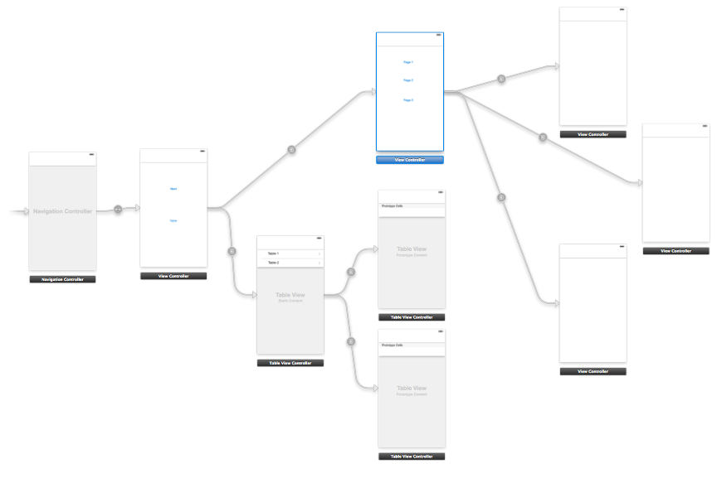
Atividade

Slide 7

Utilizando UINavigationControllers
Enviando informações entre UIViewControllers através dos Segues
Utilizando o método PrepareForSegue
[[segue destinationViewController] setArray:myArray];
*Deve-se importar o .h da ViewController de destino!!!

Slide 8

Utilizando UINavigationControllers
Evitando que um Segue Seja utilizado
Importante:
Deve-se utilizar um identificador para Cada Segue

Slide 9
Atividade
Crie um novo Projeto chamada CrazyNavigation do tipo Single View Application
Adicione um UINavigationController como tela inicial e como rootViewController adicione um UIViewController.
Adicione um UITextField
Adicione um UIButton com Title Show.
Desafio:
Você deverá criar uma ação que deverá checar se o UITextField possui um texto com tamanho maior que 20.
Caso Sim, exiba um novo UIViewController utilizando segues
Caso não, exiba um UIAlertView com alguma mensagem de erro!

Slide 10
Utilizando UITableView

Slide 11
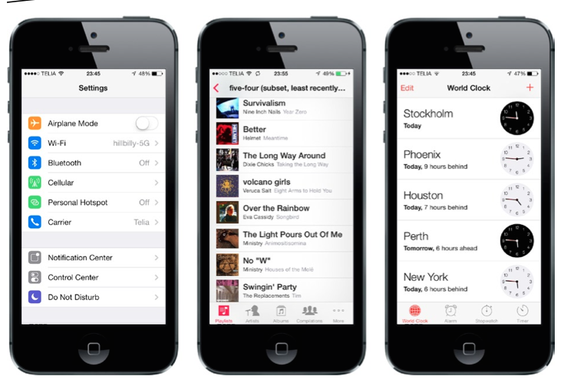
Utilizando UITableView
Notes:
- (IBAction)takePicture:(id)sender {
_auxImageButton = (UIButton *)sender;
[self.actionSheet showInView:[self view]];
}

Slide 12
Utilizando UITableView
A UITableView é um componente de tabela muito utilizado em iOS.
Pode ser utilizado através do UITableViewController
Que é basicamente uma tabela que utiliza uma UIView Inteira.
Pode ser inserida dentro de um UIViewController.

Slide 13
Utilizando UITableView
A UITableView é composta dos seguintes elementos
Sessão
Linhas de uma sessão
Configurando a TableView
Assim como o UITextField, você precisará setar o Delegate da TableView e também o DataSource.
Para isto basta adicionar <UITableViewDataSource, UITableViewDelegate> após a subclasse do seu arquivo ControlFunViewController.h
Adicione também um OutLet para sua UITableView

Slide 14
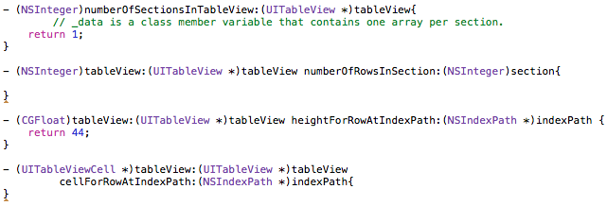
Utilizando UITableView
Você precisará implementar os seguintes métodos:

Slide 15
Utilizando UITableView
O método numberOfSectionsInTableView indica a quantidade de sessões que existirão na sua UITableView.
Na grande maioria dos casos este valor deverá ser 1

Slide 16
Utilizando UITableView
O método tableView: numberOfRowsInSection indica a quantidade de elementos existente na sessão.
Normalmente você terá um array de elementos associado a uma tableView.
Então este valor deverá ser a quantidade de elementos do seu Array!!!

Slide 17
Utilizando UITableView
O método tableView: heightForRowAtIndexPath: indexPath indica a altura de cada uma das linhas da sua TableView.

Slide 18
Utilizando UITableView
O método tableView: cellForRowAtIndexPath: indexPath: permite a configuração de cada um dos elementos da sua TableView.
Estes elementos são as UITableViewCell

Slide 19
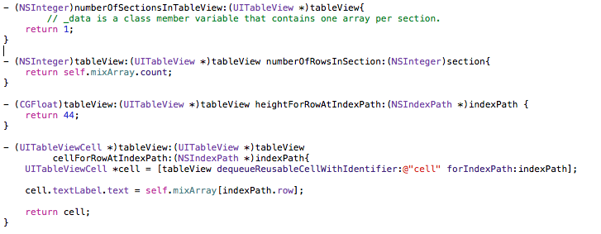
Atividade
Adicione uma tableView ao seu UIViewController e adicione o seguinte código

Slide 20
Atividade
Lembre de adicionar o delegate e o Datasource
<UITableViewDataSource, UITableViewDelegate>

Slide 21
Atividade
Refaça a atividade anterior utilizando um UITableViewController ao invés de um UIViewController

